Slide 1

IL DOLORE
MUSCOLO - SCHELETRICO :
PERCORSI
DIAGNOSTICI E
TERAPEUTICI IN REUMATOLOGIA
GIUSEPPE ZACCARI
ASL ROMA C OSPEDALE CTO A.ALESINI
DIRIGENTE MEDICO U.O.C. REUMATOLOGIA
UNIVERSITA’ DEGLI STUDI DI ROMA “ TOR VERGATA ”
DOCENTE DI “ REUMATOLOGIA ” e “ IMMUNOLOGIA ”

Slide 2
REUMATOLOGIA
LA REUMATOLOGIA E’ LA DISCIPLINA MEDICA CHE SI INTERESSA DELLA
PATOLOGIA
DELL’ APPARATO LOCOMOTORE
E
DEI TESSUTI CONNETTIVI
IL TERMINE REUMATOLOGIA HA ORIGINE DAL GRECO :
GLI ANTICHI GRECI INDICAVANO COME
“ REUMATISMO ” , DA ρέω : “ SCORRO ” ,
IL FLUSSO DI “ UMORI PATOLOGICI ” CHE PROVOCAVANO
MALATTIE NELLE ARTICOLAZIONI

Slide 3
MALATTIE REUMATICHE
SONO CIRCA 200 MALATTIE DIVERSE
SONO AL 1° POSTO COME MOTIVAZIONE DI
RICHIESTA DI PRESTAZIONE MEDICA PRESSO GLI
STUDI DEL MMG
SONO AL 1° POSTO COME CAUSA DI ASSENZA
DAL LAVORO
SONO AL 1° POSTO COME CAUSA DI INVALIDITA’
SONO AL 1° POSTO COME COSTI SANITARI - SOCIALI
- ASSISTENZIALI

Slide 4
MALATTIE REUMATICHE
MALATTIE CHE POSSONO RICONOSCERE
MECCANISMI EZIOPATOGENETICI DIVERSI
CON QUADRI CLINICI VARI E VARIABILI
DIAGNOSTICA COMPLESSA, DIFFICILE, DELICATA
QUADRI CLINICI SIMILI POSSONO ESSERE LA MANIFESTAZIONE DI MALATTIE REUMATICHE ANCHE MOLTO DIVERSE, A MECCANISMO PATOGENETICO DIFFERENTE E, DI CONSEGUENZA, DA CURARE CON TERAPIE FARMACOLOGICHE MOLTO DIVERSE
OGGI NOI REUMATOLOGI ABBIAMO ARMI TERAPEUTICHE FARMACOLOGICHE FORMIDABILI,
CAPACI DI INTERFERIRE IN MANIERA MOLTO EFFICACE CON LA STORIA NATURALE NEGATIVA DELLE MALATTIE REUMATICHE E DI PREVENIRE L’EVOLUZIONE INVALIDANTE DI QUESTE PATOLOGIE

Slide 5
PAZIENTE “ REUMATICO ”
IN GENERE, ANCHE SE NON SEMPRE , IL PAZIENTE REUMATICO
INIZIALMENTE SI PRESENTA CON SINTOMI E / O SEGNI CHE INTERESSANO
L’ APPARATO LOCOMOTORE :
1. DOLORE
  ARTICOLARE
  MUSCOLARE
  LOCOREGIONALE
( ES. LOMBALGIA, DOLORE AD UNA SPALLA, ECC. )
+ EVENTUALMENTE
2. “GONFIORE” ARTICOLARE E / O DI UNA GUAINA TENDINEA E / O DI UNA BORSA SIEROSA
+ EVENTUALMENTE
3. “FUNCTIO LAESA”

Slide 6
CLASSIFICAZIONE DELLE MALATTIE REUMATICHE
( SEMPLIFICATA )
REUMATISMI DEGENERATIVI
2. REUMATISMI INFIAMMATORI CRONICI
    CRONICI DELL’ADULTO
    CRONICI DELL’INFANZIA E DELL’ ADOLESCENZA
REUMATISMI INFETTIVI
    SETTICI
    REATTIVI
REUMATISMI DA ALTERAZIONI METABOLICHE
CONNETTIVITI
REUMATISMI EXTRA - ARTICOLARI
MALATTIE DELL’OSSO
MALATTIE AUTOINFIAMMATORIE

Slide 7
REUMATISMI DEGENERATIVI
ARTROSI
( LOCALIZZATA O SISTEMICA )
    PRIMARIA
    SECONDARIA

Slide 8
REUMATISMI INFIAMMATORI CRONICI DELL’ADULTO
ARTRITE REUMATOIDE
SPONDILOENTESOARTRITI CRONICHE (SpA)
    SPONDILITE ANCHILOSANTE
    ARTRITE PSORIASICA
    ARTRITI ENTEROPATICHE
      M. CROHN CORRELATA
      RETTOCOLITE ULCEROSA CORRELATA
    ARTRITI REATTIVE
    (AD EVOLUZIONE SPONDILOENTESOARTRITICA CRONICA)
    SPA INDIFFERENZIATA
    SpA GIOVANILI (<18 ANNI)

Slide 9
REUMATISMI INFIAMMATORI CRONICI
DELL’ INFANZIA E DELL’ ADOLESCENZA
ARTRITE IDIOPATICA GIOVANILE
    FORMA SISTEMICA ( M. STILL )
    FORMA POLIARTICOLARE
    FORMA MONO – OLIGOARTICOLARE
SPONDILOENTESOARTRITI CRONICHE GIOVANILI

Slide 10
REUMATISMI INFETTIVI
1. SETTICI
( IL MICROORGANISMO SI TROVA ALL’INTERNO DELLE ARTICOLAZIONI )
    MALATTIA DI LYME
    ( INFEZIONE CRONICA DA UNA SPIROCHETA : BORRELIA BURGDORFERI )
    OGNI PROCESSO DI FLOGOSI ARTICOLARE SOSTENUTA DIRETTAMENTE DA UN AGENTE MICROBICO INTRAARTICOLARE
    ( EBV NELLA MONONUCLEOSI INFETTIVA, PARVOVIRUS B 19, ECC. )
2. REATTIVI
( IL MICROORGANISMO NON SI TROVA ALL’INTERNO DELLE ARTICOLAZIONI )
A. NON AD EVOLUZIONE IN SPONDILOENTESOARTRITE CRONICA
      REUMATISMO ARTICOLARE ACUTO
    ( DA STREPTOCOCCO ß EMOLITICO GRUPPO A )
      ALTRI
    ( ROSOLIA, ECC. )
    B. AD EVOLUZIONE IN SPONDILOENTESOARTRITE CRONICA

Slide 11
REUMATISMI DA
ALTERAZIONI METABOLICHE
GOTTA
( CRISTALI DI ACIDO URICO )
CONDROCALCINOSI
( CRISTALLI DI PIROFOSFATO DI CALCIO )

Slide 12
CONNETTIVITI
LUPUS ERITEMATOSO SISTEMICO
SCLEROSI SISTEMICA
POLIMIOSITE - DERMATOMIOSITE
SINDROME DI SJÖGREN
FASCITE DIFFUSA
CONNETTIVITE MISTA
OVERLAP SINDROMI
VASCULITI
POLIMIALGIA REUMATICA
POLICONDRITE RICORRENTE
SINDROME DA ANTICORPI ANTIFOSFOLIPIDI
CONNETTIVITE INDIFFERENZIATA

Slide 13
REUMATISMI EXTRAARTICOLARI
GENERALIZZATI:
    SINDROME FIBROMIALGICA
LOCALIZZATI:
    PERIARTRITI
    ENTESITI
    TENOSINOVITI
    BORSITI
    SINDROMI DA DOLORE MIOFASCIALE

Slide 14
MALATTIE DELL’OSSO
OSTEOPOROSI
MORBO DI PAGET

Slide 15
MALATTIE AUTOINFIAMMATORIE
    FEBBRE MEDITERRANEA FAMILIARE

Slide 16
OSTEOARTROSI
DEFINIZIONE
L’Artrosi è un processo patologico di natura
degenerativa che trae origine dalla perdita
dell’equilibrio fisiologico tra fenomeni catabolici
e fenomeni riparativi a livello della
cartilagine articolare.
Il processo coinvolge anche l’osso subcondrale e la
membrana sinoviale, determinando una alterazione
delle strutture articolari.
Dal punto di vista clinico si manifesta sotto forma
di dolore, deformità e disabilità.
Arthritis Rheum, 1991

Slide 17
EPIDEMIOLOGIA
E’ la patologia articolare più diffusa nel mondo
( 10 % della popolazione mondiale )
Colpisce soprattutto le persone con età superiore a
65 anni
Aumenta con l'età: l'80% dei pazienti hanno
una età superiore ai 75 anni
Presenta una evoluzione cronica
Rappresenta la causa principale di invalidità
cronica nei paesi occidentali
Orthopedics, 2005

Slide 18
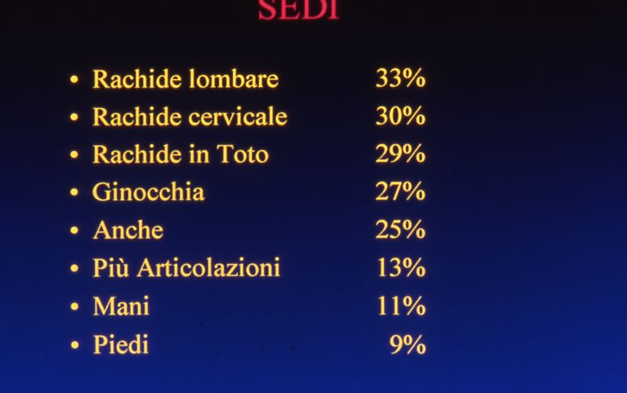
SEDI

Slide 19
Artrosi sintomatica prevalenza in Italia
Studio epidemiologico ICARe Dicomano
Studio di prevalenza in una popolazione generale
ultra-sessantacinquenne utilizzando i criteri clinici ACR
Coxartrosi sintomatica 7,7%
Artrosi della mano sintomatica 14,9%
Gonartrosi sintomatica 29,9%
  Numero di casi in Italia
  Coxartrosi 717.000
  Mano 1.424.440
  Gonartrosi 2.858.440
5.000.000*
* con età ≥ 65 anni
Mannoni A et al., Ann Rheum Dis, 2003

Slide 20
CLASSIFICAZIONE
SOCIETA’ ITALIANA DI REUMATOLOGIA , 1999 ( SEMPLIFICATA )
ARTROSI PRIMARIA
  LOCALIZZATA
  GENERALIZZATA
ARTROSI SECONDARIA
  TRAUMI
  ANOMALIE DI SVILUPPO
  ARTRITI
  MALATTIE METABOLICHE
  MALATTIE EMATOLOGICHE
  MALATTIE ENDOCRINE
  MALATTIE EREDITARIE DEL CONNETTIVO

Slide 21
PATOGENESI DELL’OSTEOARTROSI
L’ INVECCHIAMENTO ARTICOLARE
NON
E’ SINONIMO DI ARTROSI

Slide 22
PATOGENESI
SOVRACCARICO MECCANICO
INCIDENTE SU UNA CARTILAGINE NORMALE
CARTILAGINE ARTICOLARE CON UNA “MEIOPRAGIA” IDIOPATICA,
CON UN “ VIZIO ” MORFO - FUNZIONALE INTRINSECO COSTITUZIONALE:
SOLLECITAZIONI DI CARICO NORMALI, MA CON UNA CARTILAGINE “ DIFETTOSA ”
CARTILAGINE ARTICOLARE NORMALE, MA ALTERATA
MORFOLOGICAMENTE E
DI CONSEGUENZA FUNZIONALMENTE DA ALCUNE MALATTIE,
CONGENITE O ACQUISITE :
    MALATTIE METABOLICHE ( CONDROCALCINOSI, OCRONOSI, GOTTA CRONICA)
    MALATTIE EMATOLOGICHE ( EMOCROMATOSI )
    MALATTIE ENDOCRINE ( ACROMEGALIA, IPERPARATIROIDISMO )
CARTILAGINE ARTICOLARE COSTITUZIONALMENTE NORMALE, MA
ALTERATA DA ARTRITI CRONICHE
MALATTIE EREDITARIE DEL CONNETTIVO, COINVOLGENTI ANCHE LA
CARTILAGINE ARTICOLARE
    SINDROME DI EHLERS – DANLOS
    SINDROME DI MARFAN
    ALTRE

Slide 23
Artrosi: caratteristiche morfologiche
Rimodellamento + addensamento non regolare dell’osso subcondrale + sclerosi e presenza di cisti
Normale
OA
Distensione + fibrosi
capsula articolare
DEGRADAZIONE E
ASSOTTIGLIAMENTO
DELLA CARTILAGINE
ARTICOLARE
Sinovite cronica
Marginale osteofitosi
Arthritis Rheum, 1991

Slide 24
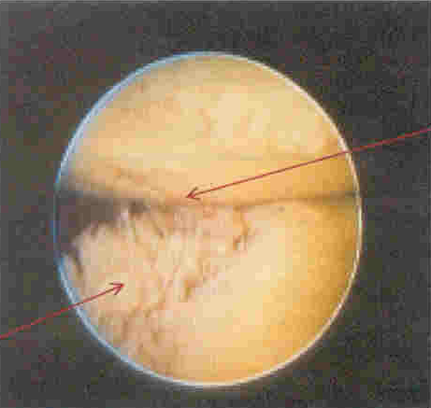
RUOLO DELL’INFIAMMAZIONE SINOVIALE
NELL’ AGGRAVAMENTO DELL’ARTROSI
Condropatia
Sinovite
Artroscopia in 506 pazienti con OA del ginocchio
(follow-up ad 1 anno)
100
80
Fissurazione
della cartilagine
(% della progressione)
60
*
40
30%
14%
13%
20
0
Normale (n=252)
Reattiva (n=145)
Infiammatoria (n=109)
Membrana sinoviale al basale
* p<0,0005
Dougados M, Clin Exp Rheum, 2001

Slide 25
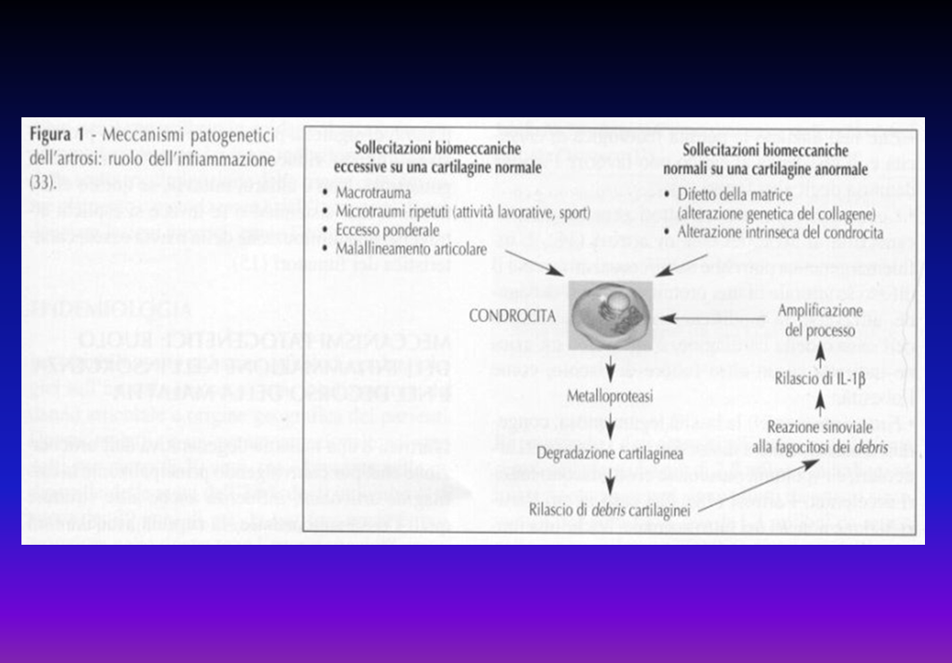
RUOLO DELL’ INFIAMMAZIONE
NELL’ OSTEOARTROSI

Slide 26
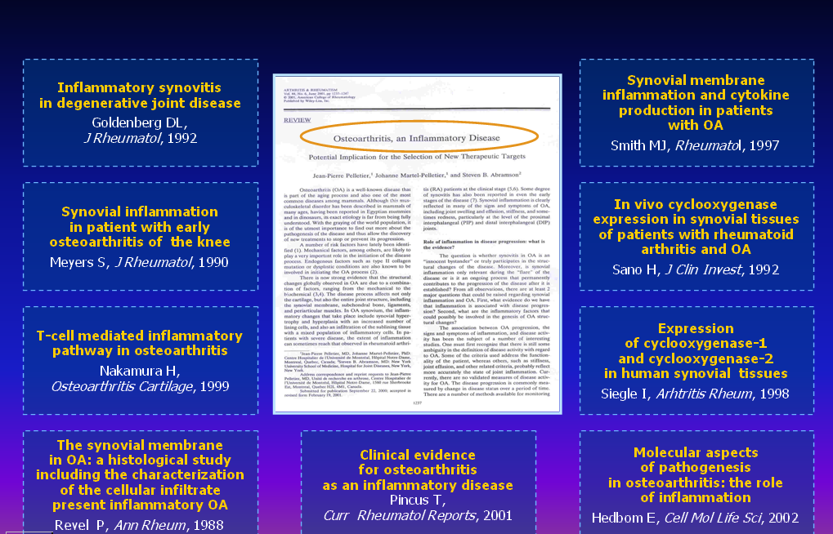

Slide 27
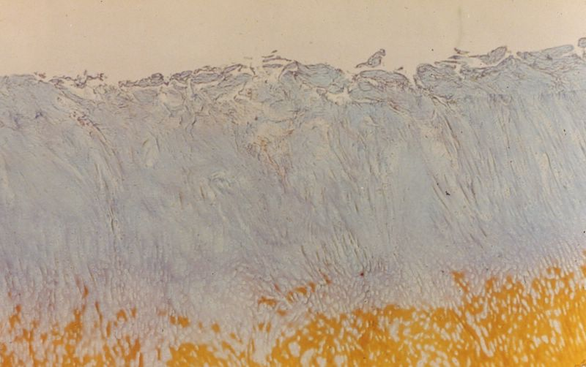
CARTILAGINE ARTROSICA

Slide 28
QUADRO CLINICO
Dolore:
meccanico
Rigidità mattutina di breve durata
Limitazione funzionale
prevalentemente antalgica all’inizio del processo,
di natura prevalentemente meccanico dopo
Deformità articolari
tumefazioni “fredde”
Clin Orthop, 1999, MODIFICATA

Slide 29
QUADRO CLINICO
COMPLICANZE
FLOGOSI ACUTA , SPESSO CON VERSAMENTO ARTICOLARE
ERNIA DEL DISCO CON QUADRI CLINICI DI
RADICOLOPATIA E / O MIELOPATIA
CISTI DI BAKER
LESIONI MENISCHI
Clin Orthop, 1999, MODIFICATA

Slide 30
DIAGNOSI
DOLORE ARTICOLARE
DEFORMITA’ ARTICOLARI TIPICHE
    NODULI DI BOUCHARD ALLE IFP DELLE MANI
    NODULI DI HEBERDEN ALLE IFD DELLE MANI
    MANO “ QUADRATA ” PER LA RIZOARTROSI DELLE MANI
MODIFICAZIONI RADIOLOGICHE
DELLE ARTICOLAZIONI

Slide 31
PRINCIPALI ALTERAZIONI RADIOLOGICHE NELL’ OSTEOARTROSI
Riduzione della rima articolare
Sclerosi subcondrale
Cisti subcondrali
Osteofiti
Arthritis Rheum, 2000

Slide 32
OSTEOARTROSI DEL GINOCCHIO

Slide 33
OSTEOARTROSI DEL GINOCCHIO

Slide 34
TERAPIA
Modificazione dello stile di vita
Terapia fisica
Kinesiterapia
Terapia occupazionale
Terapia farmacologica :
  di fondo
    condroprotettiva
  sintomatica:
    analgesica
    antiinfiammatoria
Lavaggio articolare
Ortesi
Artroscopia
Chirurgia conservativa o
protesica
Trapianti di condrociti
Arthritis Rheum, 2000

Slide 35
LA TERAPIA CONDROPROTETTIVA
SDMOADs
STRUCTURE DISEASE MODIFYING OSTEOARTHRITIS DRUGS
FARMACI A DIMOSTRATA AZIONE RITARDANTE LA DEGENERAZIONE/DISTRUZIONE CARTILAGINEA, A CUI SI AGGIUNGE UN EFFETTO ANCHE ANALGESICO
Terapia sistemica
Terapia topica intraarticolare
GLUCOSAMINA-SOLFATO CONDROITIN-SOLFATO
ACIDO IALURONICO

Slide 36
LA TERAPIA FARMACOLOGICA SINTOMATICA
Terapia topica
Terapia sistemica
FANS
(gel, crema, spray, cerotto)
IL
(cortisonici)
Analgesici
(orali, i.m./e.v.)
FANS / COXIB
(orali, i.m./e.v.)
Arthritis Rheum, 1991; Ann Rheum Dis, 2002; BMJ,2005

Slide 37
TERAPIA
STATEMENT 2
L’artrosi è una “malattia” articolare cronica
e degenerativa, spesso associata a riacutizzazioni flogistiche. La flogosi ed i suoi mediatori
giocano un ruolo attivo sia nella genesi
sia nella progressione del danno cartilagineo
forza
A
Necessità di attuare strategie terapeutiche cicliche e prolungate
Consensus Conference 2003

Slide 38
TERAPIA
STATEMENT 3
Scopo della terapia farmacologica non deve essere solo il controllo della sintomatologia, ma anche quello dell’infiammazione e dei suoi mediatori
forza
B
Consensus Conference 2003

Slide 39
Effetti clinici di trattamenti di durata diversa con farmaci antiinfiammatori
Schema tradizionale (snack terapy)
Obiettivo terapeutico:
diminuzione del dolore
Soglia dolore
Remissione breve
Infiammazione
Tempo
Obiettivo terapeutico:
Schema terapeutico ciclico (4-6 settimane)
diminuzione del dolore
riduzione dell’infiammazione
Soglia dolore
riduzione del N°/severità delle riacutizzazioni
rallentamento
della progressione del danno
Infiammazione
Tempo
Consensus Conference 2003

Slide 40
Effetto della terapia prolungata sulle fasi evolutive dell’artrosi
- grave
Terapia
Esordio
Gravità dell’artrosi
Fasi distruzione
e riparazione
Scompenso
articolare
+ grave
Tempo età
Patologia conclamata
Consensus Conference 2003

Slide 41
Cosa si intende per Efficacia in OA?
Infiammazione
fattore chiave nella genesi e nella progressione della malattia artrosica
(Consensus Conference, 2003)
Intensità
Frequenza
Durata
COXIB
FANS
Rallentamento
della
progressione
del danno
Conservazione
della
funzionalità articolare
Sollievo
dal
dolore
Miglioramento della QoL

Slide 42
Artrosi: vantaggi dei farmaci antinfiammatori
Sebbene il paracetamolo sia impiegato nel trattamento
dell’ artrosi, esistono pochi studi placebo - controllati
e di Evidence Based Medicine che ne supportino l’efficacia
Gli analgesici, a differenza dei FANS / COXIB,
presentano scarsa o nulla attività antinfiammatoria
L’ abuso di analgesici OTC ( paracetamolo ) ha aumentato
i casi di tossicità epatica e gastrointestinale
Ann Rheum Dis, 2002; BMJ, 2005

Slide 43
Importanza della COX-2
nella patogenesi dell’artrosi
Flogosi articolare
MMPs
IL-1β
Apoptosi
IL6
IL1ß
LIF
IL17
TNFα
PGE₂
iNOS
MMP
COX-2
Jacques C et al., Rev Rheum, 1999

Slide 44
ARTRITE: UNA SFIDA
CORRETTA DIAGNOSTICA IN UNA ARTRITE INIZIALE
TRATTAMENTO TERAPEUTICO PRECOCE
TRATTAMENTO TERAPEUTICO IL PIU’ EFFICACE

Slide 45
EARLY ARTHRITIS
ARTRITE DI RECENTE INSORGENZA, < 6 MESI
(VERY EARLY ARTHRITIS <3MESI)
SFIDA:
DI FRONTE A QUALE MALATTIA MI TROVO?
( DIAGNOSI )
CHE CAPACITA’ DI DANNO ANATOMO-
FUNZIONALE HA, QUANTO POTRA’ ESSERE
INVALIDANTE?
( VALUTAZIONE PROGNOSTICA )
HA BISOGNO DI UNA TERAPIA ANTIREUMATICA
DI FONDO, IMMUNOSOPPRESSIVA?
( TERAPIA CONGRUA E, SOPRATTUTTO, TEMPESTIVA )

Slide 46
EARLY ARTHRITIS
ARTRITE REUMATOIDE
ARTRITE REATTIVA
SPONDILOENTESOARTRITE ( PSORIASICA, ENTEROPATICA, INDIFFERENZIATA )
CONNETTIVITE
GOTTA
CONDROCALCINOSI
ARTRITI INFETTIVE:
MALATTIA DI LYME ( BORRELIA BURGDORFERI )
ARTRITI VIRALI ( EBV, PARVOVIRUS B19, ROSOLIA, HBV, HCV, … CHIKUNGUNYA )
SINDROME AUTOINFIAMMATORIA
SINDROME PARANEOPLASTICA
ALTRE ( SARCOIDOSI, ERITEMA NODOSO, ECC. )
ARTRITE INDIFFERENZIATA

Slide 47
ARTRITE REUMATOIDE
L’ARTRITE REUMATOIDE ( AR ) E’ UNA MALATTIA INFIAMMATORIA CRONICA SISTEMICA , AD EZIOLOGIA SCONOSCIUTA ED A PATOGENESI AUTOIMMUNE , CHE HA COME “ TARGET ” SOPRATTUTTO LE STRUTTURE DELL’ APPARATO LOCOMOTORE DOTATE DI MEMBRANA SINOVIALE :
ARTICOLAZIONI DIARTRODIALI
GUAINE TENDINEE
BORSE SIEROSE
CON CARATTERISTICHE DESTRUENTI, DEFORMANTI, INVALIDANTI

Slide 48
ALTRE SEDI COLPITE
PUO’ COLPIRE ANCHE TESSUTI E ORGANI EXTRA - APPARATO LOCOMOTORE:
  CUTE E TESSUTO SOTTOCUTANEO ( NODULI REUMATOIDI )
  CUORE
  POLMONI
  OCCHI
  SISTEMA NERVOSO CENTRALE E PERIFERICO
  VASI
  SISTEMA EMOPOIETICO ( ANEMIA )
COMPORTA COSTANTEMENTE :
  IPOTROFIA DEI MUSCOLI SCHELETRICI LOCALIZZATA / GENERALIZZATA
  OSTEOPOROSI PARA-ARTICOLARE / GENERALIZZATA
SI PUO’ COMPLICARE CON:
  AMILOIDOSI

Slide 49
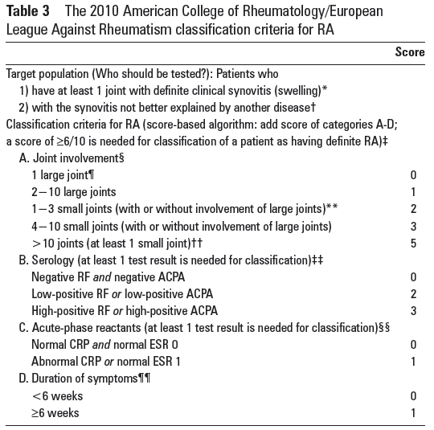
ATTUALI CRITERI ACR PER LA DIAGNOSI DI ARTRITE REUMATOIDE

Slide 50
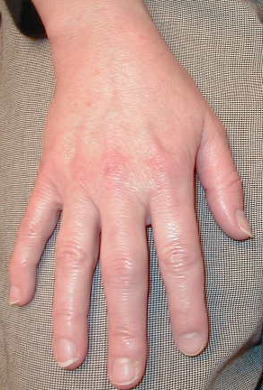
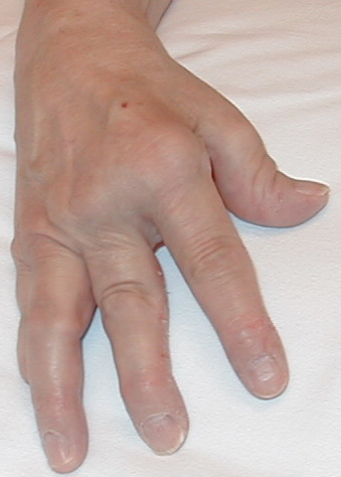
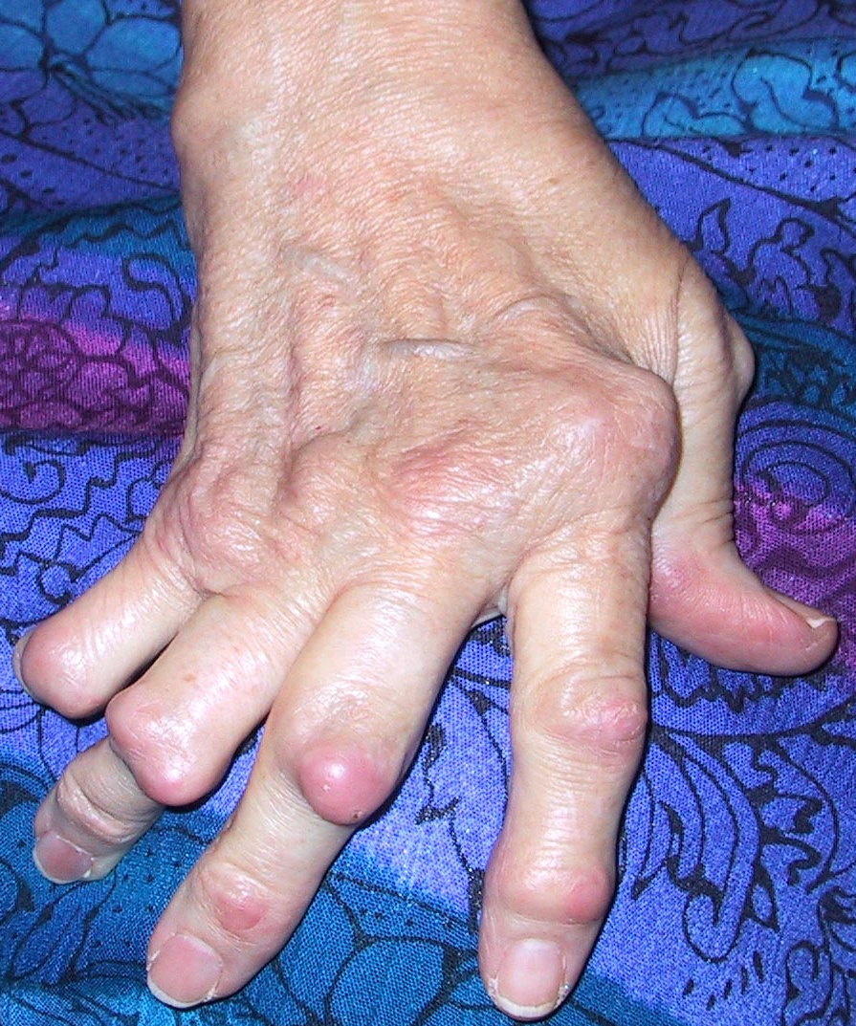
ARTRITE REUMATOIDE PROGRESSIVA
DEFORMAZIONE DELLE ARTICOLAZIONI
EARLY AR
AR in fase intermedia
AR in fase avanzata
Courtesy of J. Cush, 2002.
Notes:
Confidential Material
Property of Abbott Laboratories
Page 50

Slide 51
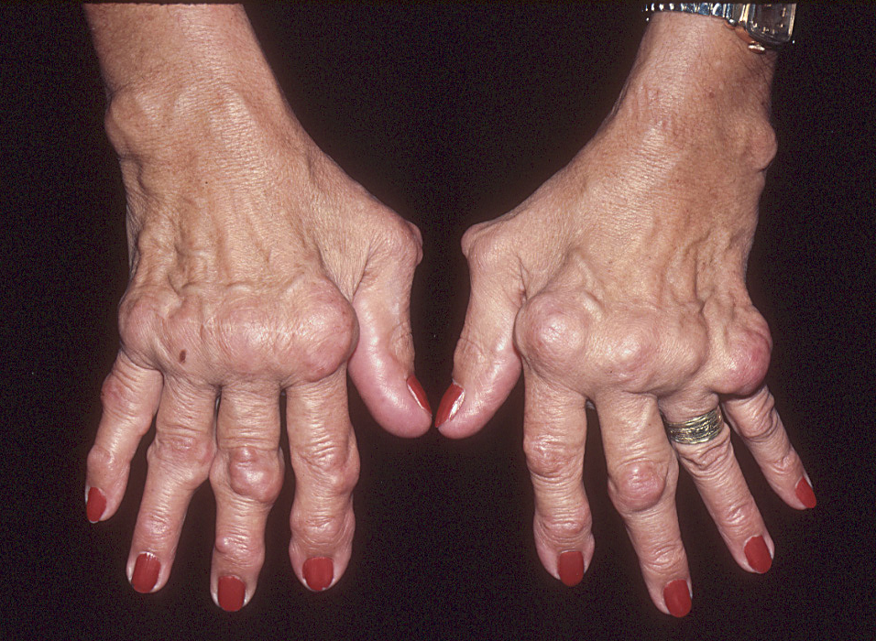

Slide 52
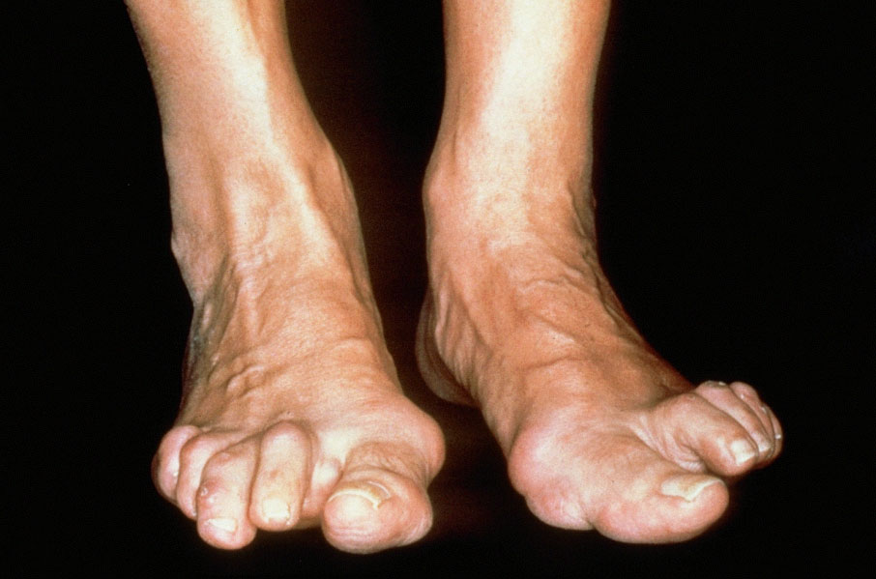

Slide 53
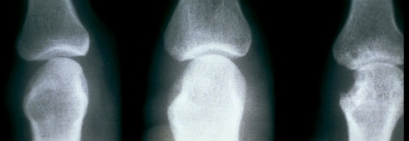
STORIA NATURALE DELL’ AR
AR “Early” AR Intermedia AR Tardiva
Infiammazione
Disabilità
Progressione radiografica
Gravità (unità arbitrarie)
0
5
10
15
20
25
30
Durata di malattia (anni)
Graph: Adapted from Kirwan JR. J Rheumatol. 2001;28:881-886.
Photo: Copyright © American College of Rheumatology.
Notes:
RA Progression
The relationship between the development of radiographic joint destruction in RA and its long-term consequences for the patient is not well understood, but one view of the disease process is that inflammatory joint symptoms are the main determinant of disability early in the disease, while joint destruction dominates in late disease.
Presentations and discussions at OMERACT IV (the 4th International Consensus Conference on Outcome Measures in Rheumatoid Arthritis Clinical Trials) are consistent with this view, suggesting a high correlation between inflammation and disability in early RA, but that the strength of this relationship declines over time.
Discussions at OMERACT IV also indicated that fluctuations in disability will become less pronounced in later stage RA and become more closely correlated with radiographic evidence of joint damage.
Kirwan JR. Links between radiological change, disability, and pathology in rheumatoid arthritis.
J Rheumatol. 2001;28:881-886.

Slide 54
NELL’ ARTRITE REUMATOIDE
I DANNI ANATOMO - FUNZIONALI
SI INSTAURANO PRECOCEMENTE
QUINDI NECESSITA’ DI INIZIARE LA
TERAPIA FARMACOLOGICA IMMUNOSOPPRESSIVA
IL PIU’ PRECOCEMENTE POSSIBILE !
L’ AR E’ STATA DEFINITA UNA VERA E PROPRIA EMERGENZA MEDICA !

Slide 55
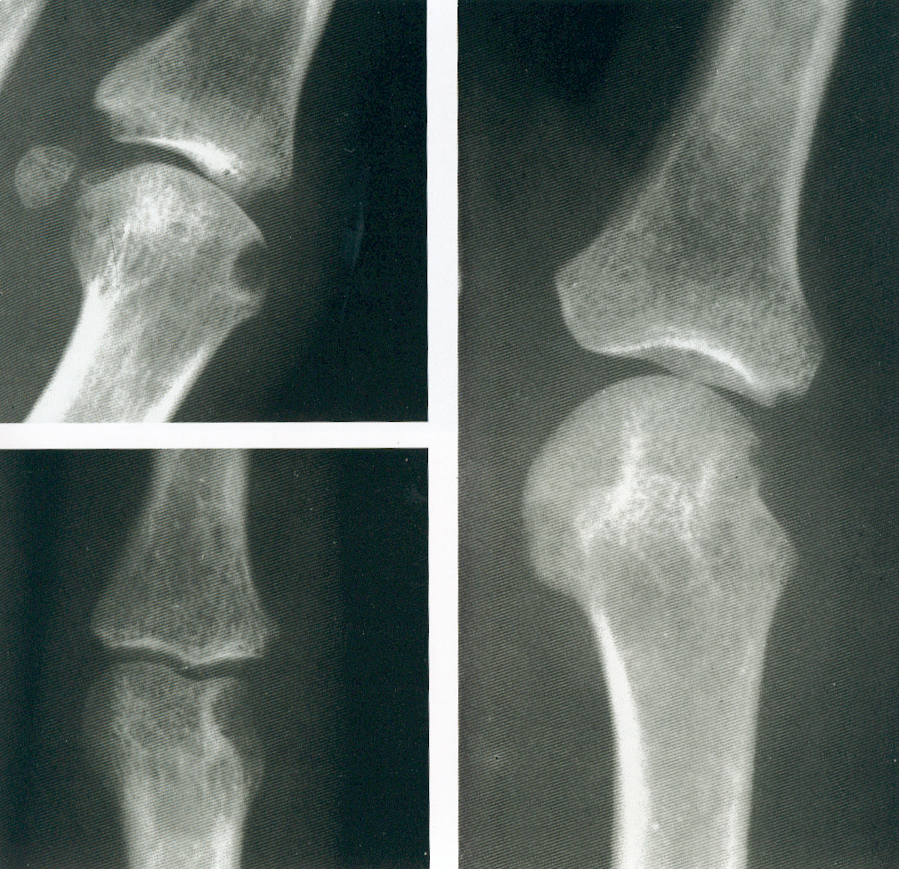

Slide 56
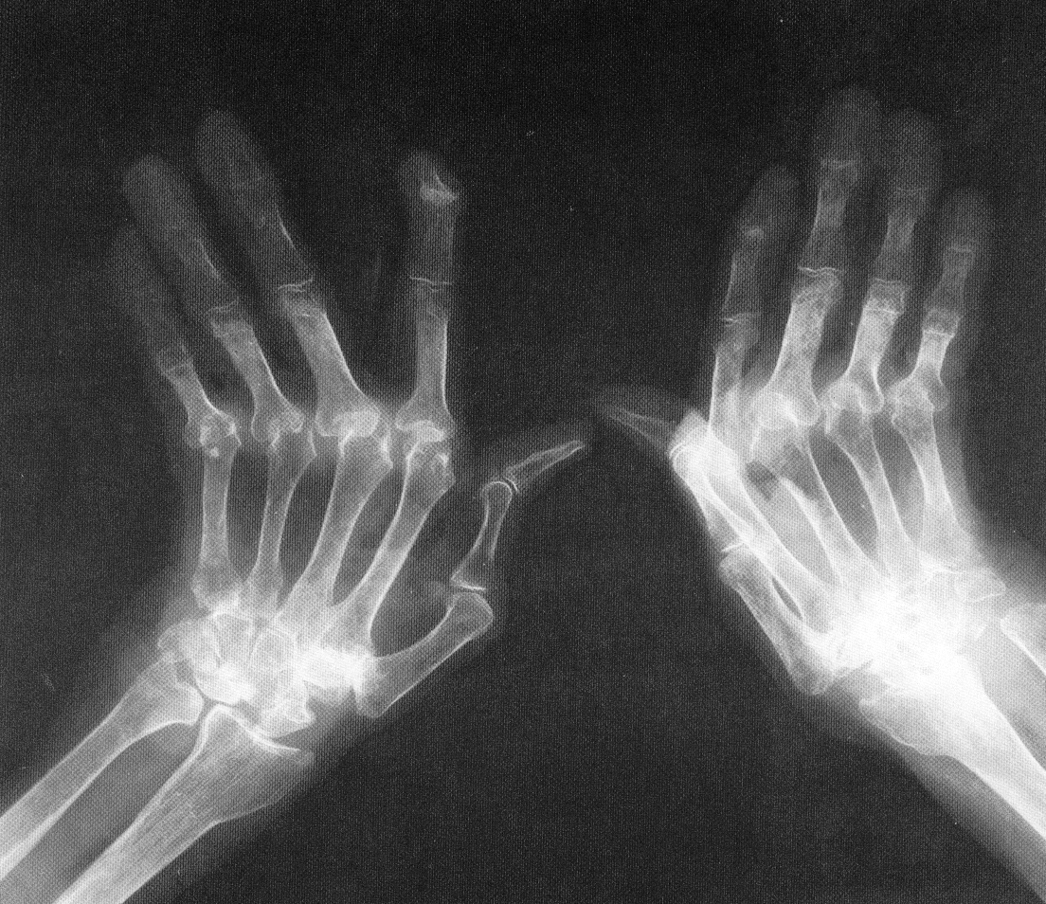

Slide 57
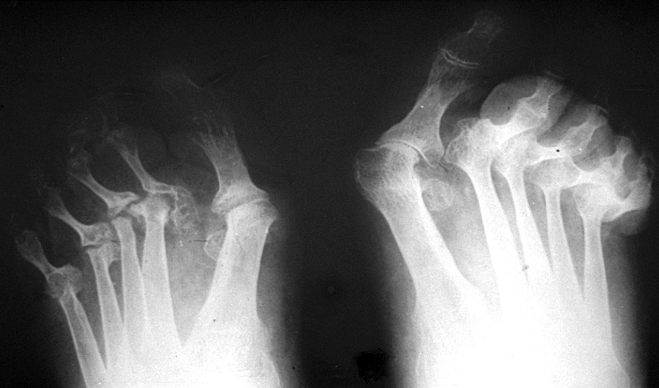

Slide 58
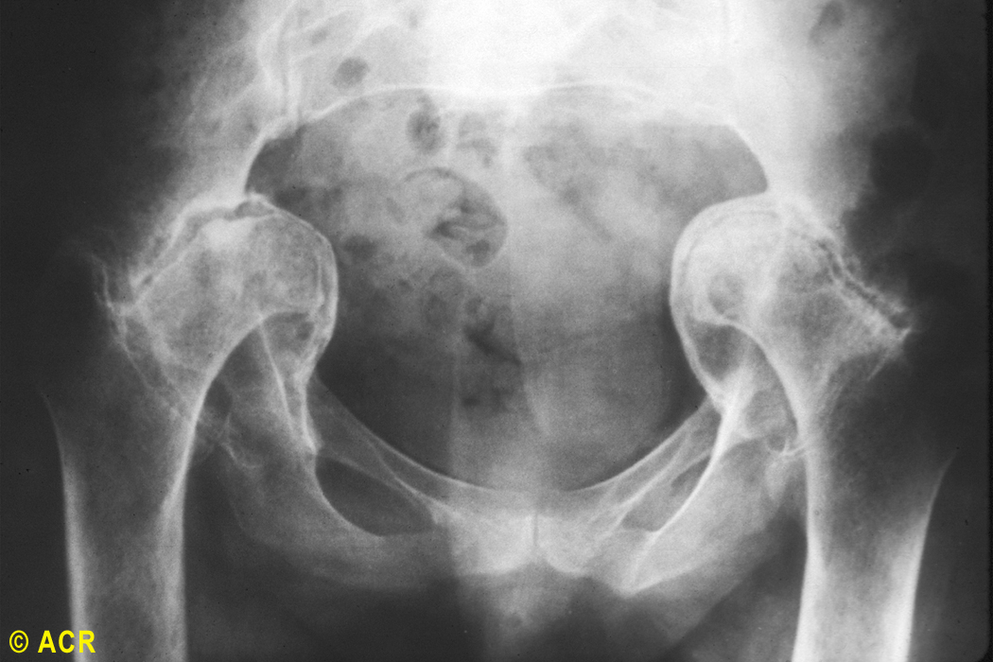
5R14: Rheumatoid arthritis: hip, protrusio acetabuli (radiograph)
Notes:
5R14
Rheumatoid arthritis: hip, protrusio acetabuli (radiograph)
The head of the femur protrudes into the acetabulum due to advanced rheumatoid arthritis of both hips (Otto's pelvis).
From Berens DL, Lin R. Roentgen Diagnosis of Rheumatoid Arthritis, 1969. Courtesy of Charles C. Thomas, Publisher, Ltd., Springfield, Illinois.

Slide 59
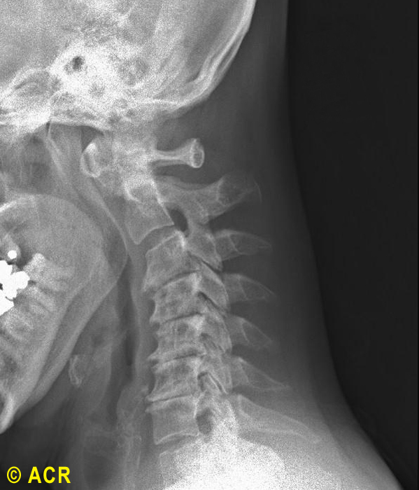
5R1.3: Rheumatoid arthritis (radiograph)
Notes:
5R1.3
Rheumatoid arthritis: cervical spine, atlantoaxial subluxation with pannus formation (radiograph)
The lateral cervical spine radiograph with the neck flexed, shows separation between the anterior arch of C1 and the odontoid process of greater than 2.5 mm indicating subluxation. Disc narrowing from C3 to C7 with osteophyte formation is also noted.

Slide 60
OBIETTIVI TERAPEUTICI NELL ’ AR
Controllare i sintomi, inclusi astenia, dolore, tumefazione e rigidità
PREVENIRE IL DANNO ARTICOLARE,
la deformità , la perdita della funzione articolare, la disabilità e la ridotta aspettativa di vita
Migliorare / preservare la qualità di vita
Albers JMC et al. Ann Rheum Dis 2001; 60:453-458
Grassi W et al. Eur R Radiol 1998; 27(suppl 1):S18-S24

Slide 61
ACR RECOMMENDATIONS: EARLY AGGRESSIVE TREATMENT OF RA
“Successful treatment to limit joint damage and functional loss requires early diagnosis and timely initiation of disease modifying agents”
THE GOAL OF TREATMENT IS TO ARREST THE DISEASE AND ACHIEVE REMISSION.”¹
American College of Rheumatology
Ad Hoc Committee on Clinical Guidelines
Diseaseonset
Early
Established
End Stage
Critical window of opportunity
50% to 70% of patients have radiographic damage within the first 2 years of disease onset^{2,3}
1. American College of Rheumatology Subcommittee on Rheumatoid Arthritis Guidelines. Arthritis Rheum. 2002;46:328-346.
2. van der Heijde DM. Br J Rheumatol.1995:34(suppl 2):74-78.
3. Sundy JS, St Clair EW. J Musculoskel Med. 2002;19:395-403.
Notes:
The ACR recommends early and aggressive therapy of RA. Radiological changes are evident in 50% to 70% of patients with RA within 2 years of disease onset. Unchecked, this rate of progression can continue at a constant rate as the disease progresses. However, pharmacologic resetting of the rate of progression can occur within the first 2 years of disease onset, which is the therapeutic “window of opportunity.” As noted on the slide, the ACR concludes that: “Successful treatment to limit joint damage and functional loss requires early diagnosis and timely initiation of disease modifying agents. The goal of treatment is to arrest the disease and achieve remission.”

Slide 62
SPONDILOENTESOARTRITI
DEFINIZIONE
REUMATISMI INFIAMMATORI CRONICI
PATOGENESI IMMUNOLOGICA – AUTOIMMUNITARIA
PREDISPOSIZIONE GENETICA
( HLA CLASSE I : B27, ALTRI )
+
FATTORI SCATENANTI
( STRESS PSICHICI, STESS FISICI, INFEZIONI )

Slide 63
SPONDILOENTESOARTRITI
TESSUTI “ BERSAGLIO ”
HANNO COME TESSUTI – BERSAGLIO tessuti diversi da quelli dell’ Artrite Reumatoide :
  LE ENTESI ( punto di inserzione sull’osso di tendini, legamenti, capsule ):
  Tendine D’ Achille, Fascia Plantare, Cuffia Dei Rotatori , Tendini Ischiatici, Tendini Trocanterici,
  Tendini Rotulei, Epicondilo Omerale, Epitroclea
  LA CARTILAGINE FIBROIALINA ( che si trova nelle Articolazioni Sinartrodiali Semimobili )
  LE SINFISI
  L’ OSSO SUBCONDRALE O PERIARTICOLARE
  LE CAPSULE ARTICOLARI
  LE GUAINE TENDINEE ( TENDINI FLESSORI DITA DELLE MANI E PALMO DELLE MANI )
  IL PERIOSTIO PARAARTICOLARE O PERIARTICOLARE
LE ARTICOLAZIONI PRINCIPALMENTE COINVOLTE SONO:
  LE SINCONDROSI SACRO - ILIACHE
  LE STERNO - CLAVEARI
  LE ACROMIO - CLAVEARI
  LE COSTO - STERNALI
  LE SINFISI INTERVERTEBRALI
  LA SINFISI PUBICA
  L’ ARTICOLAZIONE MANUBRIO - STERNALE
  LE ARTICOLAZIONI COSTO - VERTEBRALI
  LE ARTICOLAZIONI INTERAPOFISARIE VERTEBRALI
  LE ARTICOLAZIONI IFD DELLE DITA DELLE MANI
  LE ARTICOLAZIONI DIARTRODIALI PERIFERICHE SOPRATTUTTO DEGLI ARTI INFERIORI
POSSONO ESSERE INTERESSATI ANCHE ORGANI EXTRAARTICOLARI:
  CUTE ( PSORIASI ), MUCOSE ( MACULE, EROSIONI, ULCERE ), OCCHI ( UVEITE ANTERIORE,
  CONGIUNTIVITE ), INTESTINO ( MICI ), CUORE ( RADICE AORTICA E SETTO MEMBRANOSO
  ATRIO-VENTRICOLARE dove passa il Fascio di His), POLMONI

Slide 64
SPA CLASSIFICAZIONE

Slide 65
QUADRI CLINICI
SPONDILOENTESOARTRITI
SPONDILOENTESOARTRITI ASSIALI
A PREDOMINANTE QUADRO CLINICO ASSIALE :
SACROILEITE, SINFISITE PUBICA, SPONDILITE
SPONDILOENTESOARTRITI PERIFERICHE
A PREDOMINANTE QUADRO CLINICO PERIFERICO :
ENTESITI, T ENOSINOVITI, ARTRITI DEGLI ARTI INFERIORI E/O SUPERIORI CON CARATTERISTICA
DI INTERESSAMENTO SPESSO ASIMMETRICO,
DATTILITI –”DITO A SALSICCIOTTO”
QUADRI MISTI ASSIALI + PERIFERICI
Notes:
Tra le spondiloartriti le forme più frequenti sono la spondilite anchilosante e la spondiloartrite indifferenziata, mentre altre forme sono rappresentate dall’artrite reattiva, dalla spondiloartrite psoriasica, dalla spondiloartrite in corso di IBD , e dalla spondilite anchilosante giovanile.

Slide 66
THE ASSESSMENT OF
SPONDYLOARTHRITIS INTERNATIONAL SOCIETY CLASSIFICATION CRITERIA
FOR
PERIPHERAL SPONDYLOARTHRITIS
AND FOR
SPONDYLOARTHRITIS IN GENERAL
M Rudwaleit, D Van der Heijde, R Landewé, N Akkoc, J Brandt, C T Chou,
M Dougados, F Huang, J Gu, Y Kirazli, F Van den Bosch, I Olivieri, E Roussou,
S Scarpat0, IJ Sørensen, R Valle - Oñate, U Weber, J Wei, J Sieper
Ann Rheum Dis 2011;70:25–31. doi:10.1136/ard.2010.133645 29

Slide 67
CRITERI DI
CLASSIFICAZIONE ASAS per le
SPA
ASSIALI

Slide 68
CRITERI DI
CLASSIFICAZIONE ASAS per le
SPA PERIFERICHE
*Peripheral arthritis:
usually predominantly lower limb and / or asymmetric arthritis
Sensitivity = 77.8 %
Specificity 82.2% n= 266
Ann Rheum Dis 2011;70:25–31. doi:10.1136/ard.2010.133645 29
Notes:
Lower limb = Arti inferiori

Slide 69
Rx sacroiliache:
SACROILEITE BILATERALE II GRADO

Slide 70
Sacroileite Monolaterale dx di III grado

Slide 71
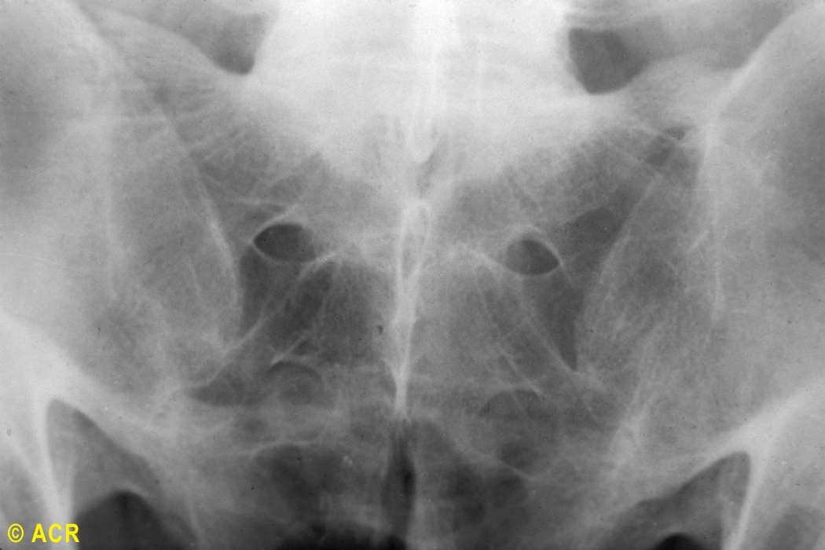
Sacroileite bilaterale di IV grado all’ RX

Slide 72
Tac
Sacroileite bilaterale con sclerosi ossea ed erosioni

Slide 73
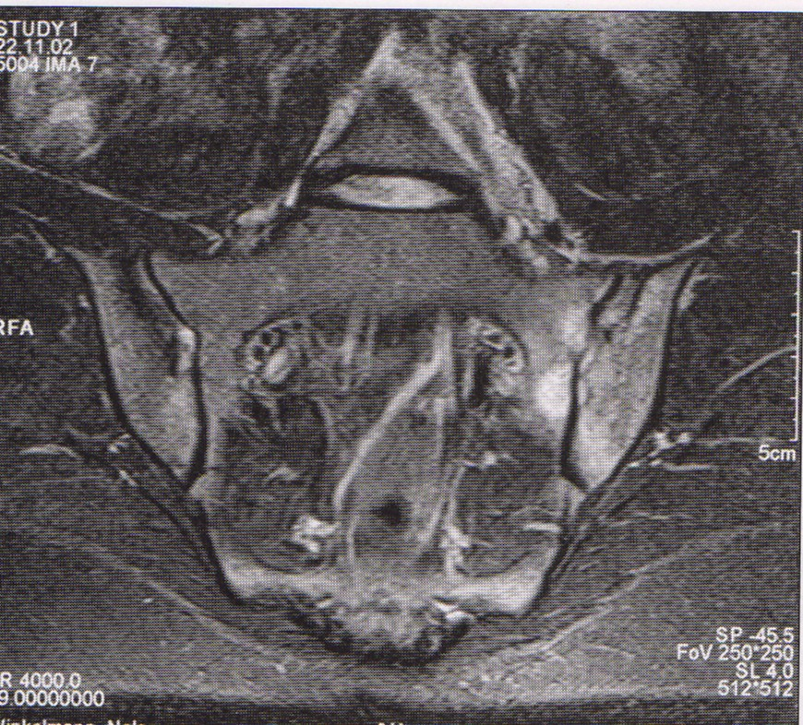
RMN
Iniziale Sacroileite bilaterale con edema osseo

Slide 74
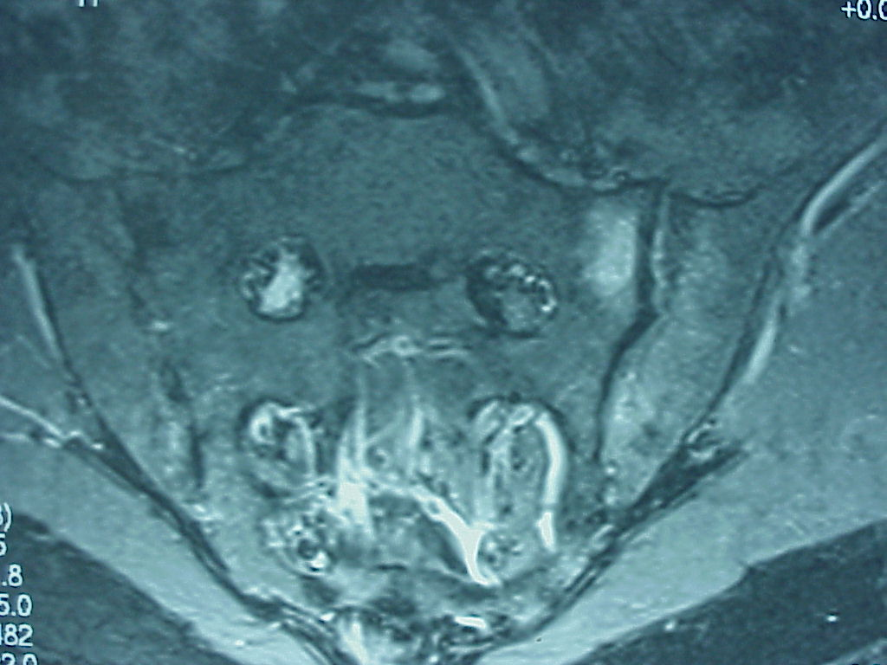
RMN
Iniziale Sacroileite monolaterale sn con edema osseo

Slide 75
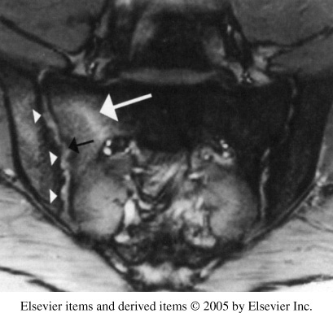
RMN
Sacroileite dx avanzata con edema osseo ed erosioni articolari

Slide 76
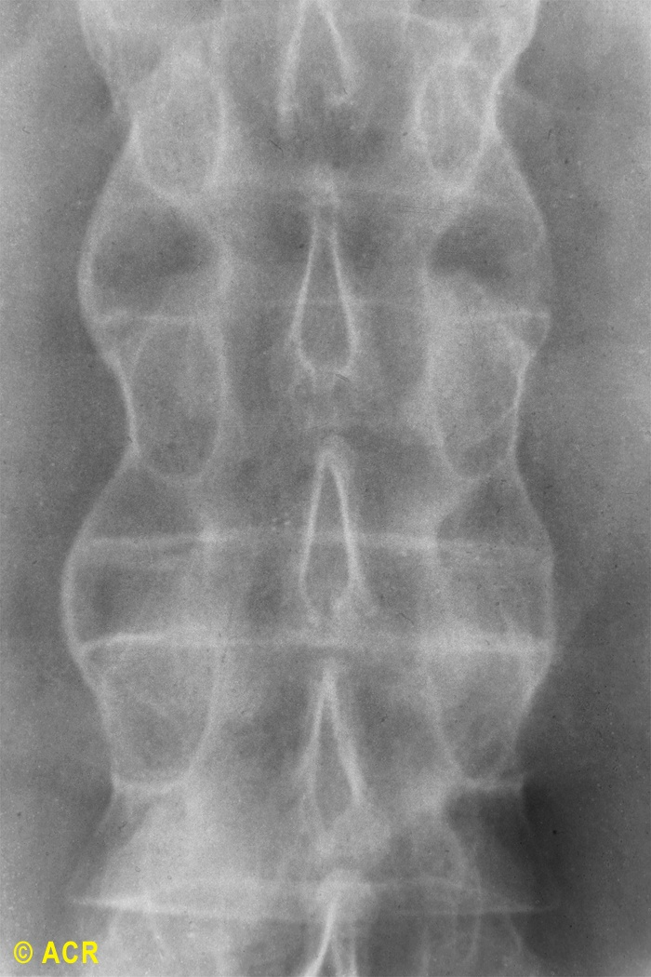
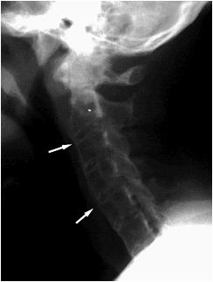
RX
Vertebre quadrate + Sindesmofiti nella Spondilite anchilosante

Slide 77
SPA parasindesmofiti

Slide 78
RMN
Spondilodiscite + Erosioni piatti vertebrali

Slide 79
RMN
Edema osseo + Erosioni piatti vertebrali ed angoli vertebrali

Slide 80
SINFISITE PUBICA

Slide 81
ENTESITE

Slide 82
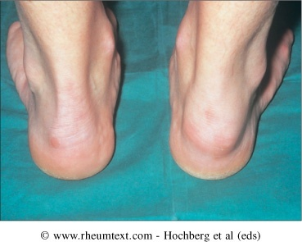
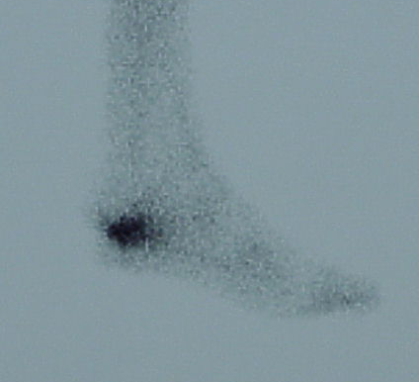
Entesite
É la lesione caratterizzante le spondiloentesoartriti
ESEMPIO DI
ENTESITE DEL TENDINE D’ACHILLE DESTRO

Slide 83
RMN

Slide 84
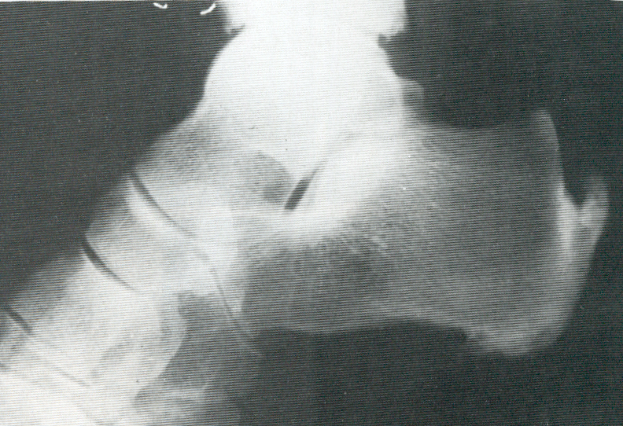
Entesite DEL TENDINE D’ACHILLE evoluta in entesopatia calcifica
(si associa entesite della fascia plantare)

Slide 85
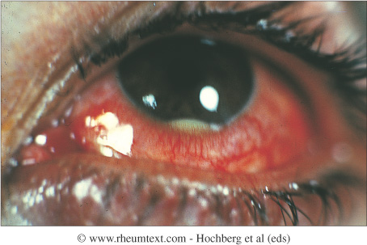
UVEITE ANTERIORE ACUTA

Slide 86
Dattilite
Infiammazione di un intero dito, che appare globalmente tumefatto a “salsicciotto”, derivante dall’infiammazione sia dell’articolazione che dei tendini ( sinovite+tenosinovite)
Come altre manifestazioni delle SPA può avere un esordio post-traumatico
Spesso unica manifestazione all’esordio, più spesso colpisce le dita dei piedi, in una distribuizione asimmetrica
Nella Artrite Psoriasica o
nell’ Artrite Reattiva

Slide 87
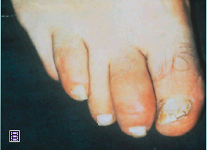
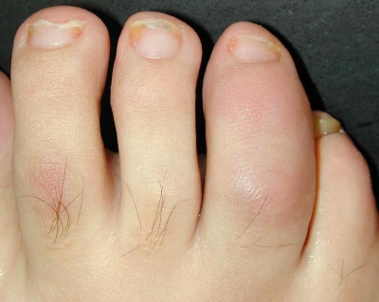
Dattilite

Slide 88

EPIDEMIOLOGIA
DELLE
ARTRITI SIERONEGATIVE
( SPONDILOENTESOARTRITI )
GIUSEPPE ZACCARI
ASL ROMA C OSPEDALE S. EUGENIO
U.O.C. REUMATOLOGIA
RESPONSABILE “ AMBULATORIO DI REUMATOLOGIA ”
“ CENTRO ANTARES ”
UNIVERSITA’ DEGLI STUDI DI ROMA “ TOR VERGATA ”
DOCENTE DI REUMATOLOGIA
IMMUNOLOGIA

Slide 89
PREVALENZA SpA
NEL MONDO E IN ITALIA
NEL 2006
NON STUDI RIGOROSI SU LARGA SCALA DI
PREVALENZA DELLE SPA
STIMA = CIRCA 0,5%
INFERIORE
ALL’ ARTRITE REUMATOIDE

Slide 90
METANALISI PUBBLICAZIONI SCIENTIFICHE INTERNAZIONALI MULTIDISCIPLINARI ( REUMATOLOGIA, DERMATOLOGIA, GASTRONTEROLOGIA )
+ MIA ESPERIENZA PERSONALE :
PREVALENZA SpA
SPONDILITE ANCHILOSANTE CIRCA 0.4%
SpA PSORIASICA CIRCA 1%
SpA ENTEROPATICHE CIRCA 0.07%
SpA REATTIVE ? ( PROBABILMENTE CIRCA 0.1% )
PREVALENZA TOTALE STIMATA CIRCA 1.5%
+ SpA INDIFFERENZIATE
( PROBABILMENTE CIRCA UN TERZO DI TUTTE LE SpA ) = CIRCA 0,7%
PREVALENZA SpA CIRCA 2.2 %
IL TRIPLO DELL’ ARTRITE REUMATOIDE !

Slide 91
Quadro epidemiologico di AR e Spondiloartriti
2010
Prevalenza di SA e Spondiloartriti vs AR negli USA
1,31
0,52
0,6
%
Prevalenza delle SpA totali = 1,83%
vs AR = 0,6%
Helmick CG et al. Arthritis Rheum 2008
Le SpA risultano essere TRE VOLTE di più della AR!
M. Ehrenfeld / Autoimmunity Reviews 9 (2010) A325–A329

Slide 92
PREVALENZA SPONDILOENTESOARTRITI
GERMANIA
(REUMATOLOGI DI BERLINO) 1.9 %
ALASKA 2.5 %
Notes:
Tra le spondiloartriti le forme più frequenti sono la spondilite anchilosante e la spondiloartrite indifferenziata, mentre altre forme sono rappresentate dall’artrite reattiva, dalla spondiloartrite psoriasica, dalla spondiloartrite in corso di IBD , e dalla spondilite anchilosante giovanile.

Slide 93
EPIDEMIOLOGIA DELLE SPONDILOENTESOARTRITI
DATI DI PREVALENZA E INCIDENZA
ANCORA NON PRECISI :
  MALATTIE SOTTODIAGNOSTICATE :
      FORME A LIEVE ESPRESSIVITA’ CLINICA
      FORME CON INDICI DI FLOGOSI NELLA NORMA
      FORME A PREVALENTE / ESCLUSIVA ESPRESSIVITA’ ENTESITICA
      COMPLESSITA’ CLINICA E DIAGNOSTICA DELLE SpA PSORIASICHE

Slide 94
CRITERI CLASSIFICATIVI CONNETTIVITI
OGNI CONNETTIVITE
HA DEI SUOI
CRITERI CLASSIFICATIVI / DIAGNOSTICI

Slide 95
RED FLAGS PER ARTRITE REUMATOIDE
ARTRITE DI PIU’ DI 3 ARTICOLAZIONI
ARTRITE SIMMETRICA
ARTRITE DEI POLSI E DELLE METACARPO - FALANGEE
ARTRITE DELLE METATARSO - FALANGEE
FATTORE REUMATOIDE POSITIVO
ANTICORPI ANTI – CCP POSITIVI
VES E PCR AUMENTATI
ALL’ ECOGRAFIA SINOVITE / TENOSINOVITE

Slide 96
RED FLAGS PER SPONDILOENTESOARTRITI
IBP = INFLAMMATORY BACK PAIN
(LOMBALGIA CRONICA CON CATTERISTICHE DI DOLORE
INFIAMMATORIO)
“PSEUDOSCIATICA MOZZA”
“ DITO A SALSICCIOTTO ”
“ TALLONITI ” CRONICHE O RECIDIVANTI
CERVICALGIE CRONICHE
(CON CARATTERISTICHE DI DOLORE INFIAMMATORIO)
UVEITI CRONICHE O RECIDIVANTI
STORIA PERSONALE O FAMILIARE DI PSORIASI, MORBO DI
CROHN, RETTOCOLITE ULCEROSA

Slide 97
SEGNI CLINICI SpA
IBP (Inflammatory back pain)
ASA EXPERTS DEFINITION 2009
AT LEAST FOUR OF THESE FIVE PARAMETERS PRESENT:
1. AGE AT ONSET <40 YEARS
2. INSIDIOUS ONSET
3. IMPROVEMENT WITH EXERCISE
4. NO IMPROVEMENT WITH REST
5. PAIN AT NIGHT
(WITH IMPROVEMENT UPON GETTING UP)
Notes:
Un ulteriore approfondimento dei criteri per la lombalgia infiammatoria può migliorare l’accuratezza diagnostica per la SA. La presenza di almeno 2 tra I seguenti 4 parametri contribuisce a diagnosticare una lombalgia infiammatoria con una sensibilità del 70.3% ed una specificità del 81.2 percent . Se un giovane ha almeno 3 di 4 criteri ha una probabilità di avere una SA del 45%.
Using the prevalence of AS among people with chronic low back pain previously cited (4.6 percent) [7] and the positive likelihood ratio (+LR) derived from the sensitivity and specificity observed (+LR of 3.1 to 4.0) yields a probability of AS of approximately 13 to 16 percent

Slide 98
SEGNI CLINICI SpA
DOLORE DA SACROILEITE
Alternating buttock pain
“SCIATICA MOZZA”
Il dolore dalla regione glutea si può irradiare posteriormente fino alla coscia (si arresta però sempre prima del ginocchio), determinando il quadro della cosidetta "sciatica mozza“
Il dolore può essere monolaterale ed intermittente all'inizio, tuttavia, entro qualche mese, diviene persistente e bilaterale nei casi di sacroileite bilaterale e si accompagna a rigidità
Il dolore non si accompagna a disturbi neurologici, tipici della sindrome sciatalgica vera, quali parestesie, ipoestesie, deficit dei ROT e deficit muscolari

Slide 99
RED FLAGS PER CONNETTIVITE
MONO / OLIGO / POLIARTRITE
FENOMENO DI RAYNAUD
FEBBRE NON RISPONDENTE AGLI ANTIBIOTICI
ANA POSITIVI AD UN TITOLO = / > 1:640 ( MA ATTENZIONE ALL’EBV ! )
ANTI – ds – DNA POSITIVI
ENA POSITIVI
ANTICORPI ANTICARDIOLOPINA A TITOLO MEDIO-ALTO *
LAC POSITIVO *
MIALGIA INTENSA
RUSH CUTANEI
NOTEVOLE ASTENIA
VES ELEVATA
C3 E / O C4 RIDOTTI
* SOPRATTUTTO SE ACCOMPAGNATI AD UN QUADRO CLINICO DI TROMBOSI ARTERIOSE E/O VENOSE E/O POLIABORTIVITA’

Slide 100
PROBLEMA CLINICO FONDAMENTALE
e’ importante fare una diagnosi corretta,
MA NON SEMPRE QUESTO E’ POSSIBILE
MA ANCHE SE LA DIAGNOSI E’ DI AR, QUESTA PU0’
ESSERE AUTOLIMITANTE O CRONICA PERSISTENTE NON
AGGRESSIVA
quindi diventa importante individuare
i parametri clinici e/o di laboratorio
indicativi di una
artrite cronica, erosiva,
deformante, invalidante
CRITERI PROGNOSTICI

Slide 101
Anticorpi anti citrullina (Anti-CCP)
Grande rilievo assume la determinazione di questi anticorpi nei
casi di “ early arthritis indifferenziata ” per l’individuazione
precoce dei casi di AR;
La positivita’ per anti-CCP e contemporaneamente del fattore
reumatoide e’ strettamente associata alla persistenza di artrite
con i caratteri dell’AR a 2 anni dall’esordio clinico;
Gli anti-CCP costituiscono un ulteriore ed ancor piu’ rilevante
fattore prognostico sfavorevole in particolare per quanto
riguarda l’evoluzione erosiva in pazienti con “ Early Arthritis ”;
Il loro significato prognostico rappresenta una
indicazione per un trattamento aggressivo.
N.B. SONO PRESENTI ANCHE IN CIRCA IL 5% DELLE
ARTRITI PSORIASICHE

Slide 102
Semeiotica e diagnostica per Immagini per la
Early Rheumatoid Arthritis
La Radiologia tradizionale è assolutamente inadeguata per la diagnostica della Early Rheumatoid Arthritis
( evidenziazione tardiva delle erosioni ossee, non visualizzazione delle erosioni cartilaginee, non visualizzazione della sinovite, dell’edema osseo, del versamento sinoviale )
Più adeguate sono la RMN e
l’ ECOGRAFIA ad alta sensibilità

Slide 103
La RMN nella diagnosi di
“ Early Rheumatoid Arthritis ”
Le immagini RMN vengono valutate usando il sistema RAMRIS ( RA MRI scoring system ) secondo le raccomandazioni definite dal gruppo OMERACT ( Outcome Measures in Rheumatology Clinical Trials ) che prende in considerazione per la diagnosi di “ Artrite reumatoide precoce ” 3 parametri :
  Sinovite
  Edema osseo
  Erosioni

Slide 104
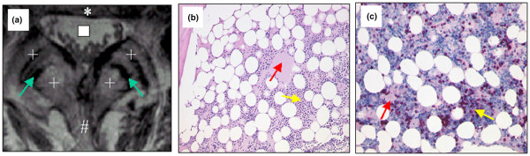
Edema midollare dell’osso
Studi recenti hanno evidenziato che un quadro di edema midollare dell’ osso, osservabile mediante RMN, puo’ essere presente gia’ nelle prime fasi di malattia e precede in una elevata percentuale di casi la comparsa delle erosioni
L’esatto correlato istologico di tale alterazione non e’ conosciuto anche se sembra legato alla presenza di infiltrati flogistici all’interno del midollo con caratteristiche simili agli infiltrati infiammatori presenti nella membrana sinoviale

Slide 105
ECOGRAFIA ad alta sensibilità
Evidenzia le erosioni ossee inizialissime
( quando non sono ancora assolutamente evidenziabili con la radiologia tradizionale )
Con la tecnica del power-doppler evidenzia una sinovite attiva (artrite infiammatoria)
Non è capace però di evidenziare l’edema osseo

Slide 106
Eular 2007
Barcellona 13-16 Giugno 2007
“ Anti - cyclic citrullinated peptide antibody and
RMI - detection of bone marrow oedema
are most important predictors in classification as well as prognostic evaluation of undifferentiated arthritis ”

Slide 107
TERAPIA
DELL’ ARTRITE REUMATOIDE

Slide 108
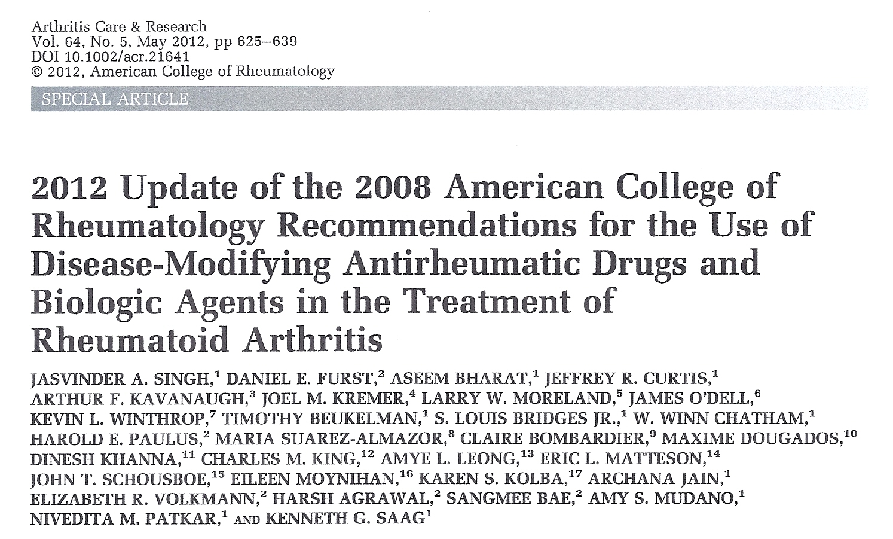
TERAPIA DELL’ ARTRITE REUMATOIDE

Slide 109
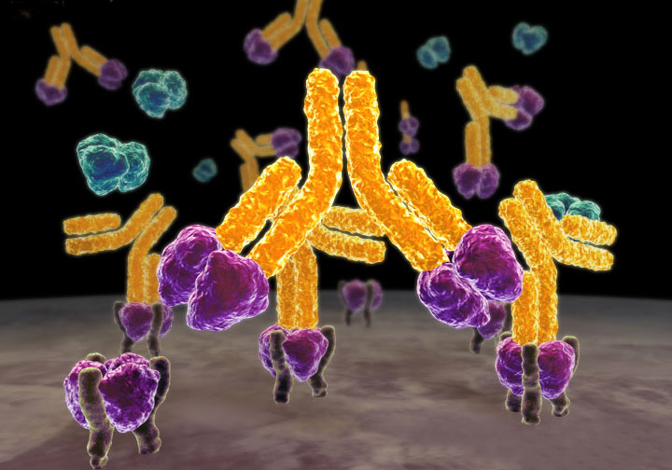
Monoclonal Antibodies Bind and Neutralize Both Soluble and Membrane-bound TNFα

Slide 110
TRATTAMENTI TERAPEUTICI DELL’ EARLY RA
DMARDs TRADIZIONALI , piu’ efficaci in associazione
Nell’ Early AR il 20 – 30 % dei pz non migliora
sufficientemente con l’uso dei DMARDs tradizionali e
quindi questo sottogruppo e’ candidato al trattamento con
FARMACI BIOLOGICI ( + MTX ) nelle fasi precoci
Sokka et al.; Conventional DMARDs in early arthritis. Rheum Dis Clin North Am 2005; 31:729-744
Consigliabile : FARMACI BIOLOGICI ( + MTX ) “ ab initio ” nelle
forme con segni precoci di danno anatomico ( microerosioni ) ?
Auspicabile: FARMACI BIOLOGICI ( + MTX ) “ ab initio ”
sempre, in tutti i casi di positività ANTI - CCP + EDEMA OSSEO
alla RMN ?
( i trails effettuati danno indici di REMISSIONE di circa 50% )

Slide 111
OBIETTIVI DEL TRATTAMENTO FARMACOLOGICO NELL’ARTRITE REUMATOIDE
1998-2001 PREVENZIONE DEL DANNO ANATOMICO
1. Albers JMC et al. Ann Rheum Dis 2001; 60:453-458
2. Grassi W et al. Eur R Radiol 1998; 27(suppl 1):S18-S24
2002 REMISSIONE DELLA MALATTIA
1. American College of Rheumatology Subcommittee on Rheumatoid Arthritis Guidelines. Arthritis Rheum. 2002;46:328-346.
2. Van der Heijde DM. Br J Rheumatol.1995:34(suppl 2):74-78.
3. Sundy JS, St Clair EW. J Musculoskel Med. 2002;19:395-403.
OGGI
E’ REALISTICO PENSARE DI
PREVENIRE L’ARTRITE REUMATOIDE?

Slide 112
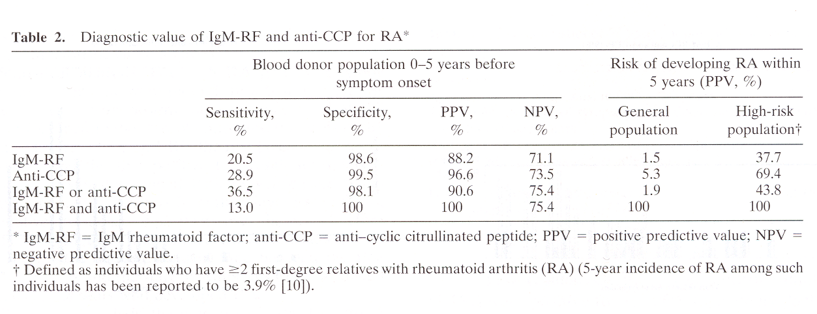
INDICI PREDITTIVI DI AR
Specific autoantibodies precede the symptoms of Rheumatoid Arthritis
(Nielen et al. Arthritis Rheum 2004)

Slide 113
ARTRITE REUMATOIDE PRECLINICA
Le donne che sviluppano Artrite Reumatoide presentano segni di attivazione immunitaria anni prima della comparsa dei sintomi.
I biomarcatori coinvolti comprendono IL-6 e sTNFR-II.
Quest'ultimo è un recettore solubile utilizzato per valutare i potenziali livelli di TNF-alfa nei pazienti con artrite reumatoide in fase preclinica senza sintomi evidenti.
Ciò supporta l'ipotesi secondo cui la malattia si sviluppi in tre fasi:
suscettibilità genetica, attivazione dell’autoimmunità in fase preclinica e infine sintomi clinici.
Arthritis Rheum 2009; 60: 641-52

Slide 114
PREVENIRE L’ARTRITE REUMATOIDE
SE:
FR +
ANTI - CCP +
BIOMARCATORI IMMUNOFLOGISTICI PRECOCI PERSISTENTEMENTE AUMENTATI
PROFILASSI PRIMARIA ?
E CON QUALI FARMACI ?
E PER QUANTO TEMPO ?

Slide 115
Ma quale e’ la situazione nel nostro paese?
Siamo ben lontani
da una situazione accettabile

Slide 116
CENSIS 2008 :
RAPPORTO SOCIALE
SULL’ARTRITE REUMATOIDE
( SIR E ANMAR )
CAMPIONE SIGNIFICATIVO DI 646 PAZIENTI COLPITI DA AR
SOLO IL 17 , 3 % DI QUESTI MALATI FREQUENTA UN CENTRO SPECIALISTICO DI REUMATOLOGIA!

Slide 117
Secondo uno studio fatto sul consumo di METHOTREXATE
ATTUALMENTE IN ITALIA
SOLO UN NUMERO MOLTO LIMITATO
DI PAZIENTI CON ARTRITE REUMATOIDE E CON ALTRE ARTRITI CRONICHE COME L’ARTRITE PSORIASICA
VIENE TRATTATO CON
QUESTO FARMACO !

Slide 118
Cose necessarie da fare
Aumentare il livello della conoscenza delle malattie reumatiche tra i Colleghi Medici
Far conoscere meglio le possibilità terapeutiche in Reumatologia, sottolineando l’ importante concetto
della “ window of opportunity ” nella terapia dell’AR
Istituire nei Centri di Reumatologia delle
“ Early Arthritis Clinic ” dove i Colleghi possano rapidamente inviare pazienti con early arthritis
( ed un ruolo fondamentale è quello dei Medici
di Medicina Generale )
Tutto questo perché ……

Slide 119
Fortunatamente oggi,di fronte ad un paziente con ARTRITE, siamo certo meno imbarazzati di Sir William Osler che soleva dire:
“… quando un artritico bussa alla mia porta, vorrei fuggire da quella di servizio ! ”

Slide 120

GRAZIE PER L’ATTENZIONE

